Slide 1
Здоровое питание
МАОУ СОШ № 6 города Южно-Сахалинска

Slide 2
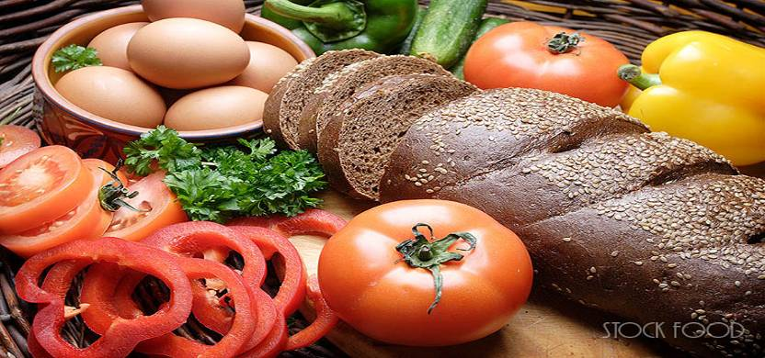
Питание и здоровье
«Мы живём не для того, чтобы есть, а едим для того чтобы жить» древнегреческий философ Сократ(470-399 до н.э.)

Slide 3
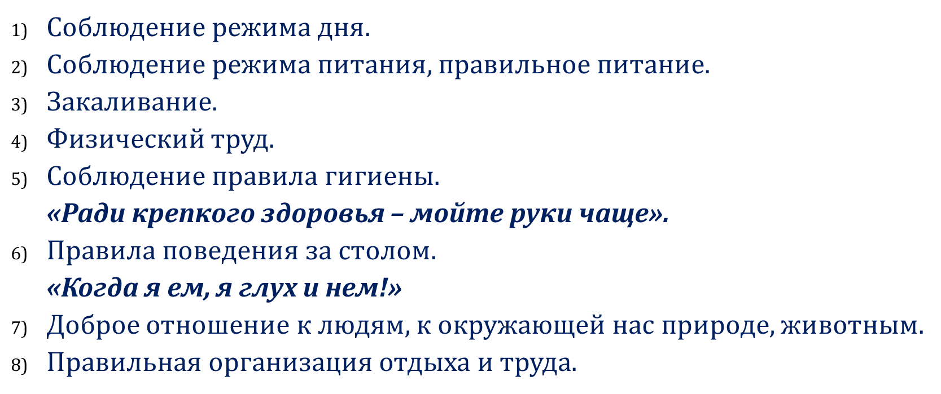
Здоровый образ жизни – это:

Slide 4
Режим дня, что это такое?
Рано утром просыпайся,
Себе и людям улыбайся,
Ты зарядкой занимайся,
Обливайся, вытирайся,
Всегда правильно питайся,
В школу смело отправляйся.

Slide 5
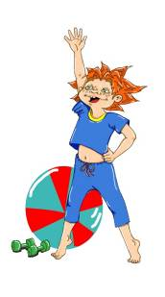
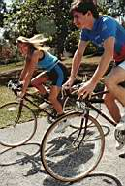
Режим дня, что это такое?
Чтоб ты не был хилым, вялым, Не лежал под одеялом, Не хворал и был в порядке, Делай каждый день зарядку! Позабудь про телевизор, Mapш на улицу гулять - Ведь полезней для здоровья Свежим воздухом дышать. Нет плохому настроенью! Не грусти, не хнычь, не плачь! Пусть тебе всегда помогут Лыжи, прыгалки и мяч! Хоть не станешь ты спортсменом, Это право не беда – Здоровый дух в здоровом теле Пусть присутствует всегда!

Slide 6
Режим дня, что это такое?
Чтоб ты не был хилым, вялым, Не лежал под одеялом, Не хворал и был в порядке, Делай каждый день зарядку! Позабудь про телевизор, Mapш на улицу гулять - Ведь полезней для здоровья Свежим воздухом дышать. Нет плохому настроенью! Не грусти, не хнычь, не плачь! Пусть тебе всегда помогут Лыжи, прыгалки и мяч! Хоть не станешь ты спортсменом, Это право не беда – Здоровый дух в здоровом теле Пусть присутствует всегда!

Slide 7
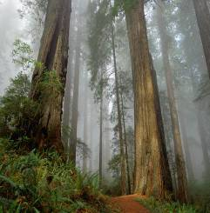
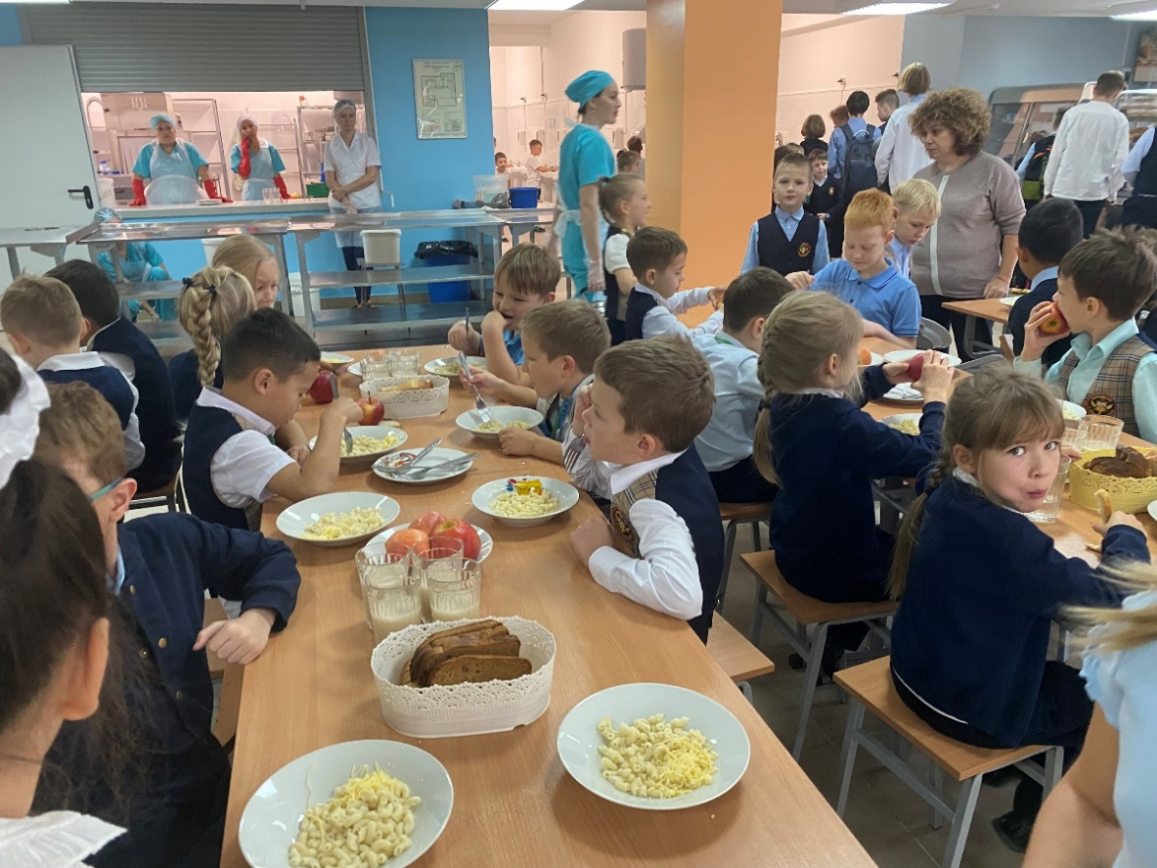
«Дерево держится своими корнями, а человек пищей»

Slide 8
Выберите продукты, которые полезны для вас и разделите на две группы:
Полезные продукты
Неполезные продукты
Рыба, пепси, кефир, фанта, чипсы, геркулес, жирное мясо, подсолнечное масло, торты, «Сникерс», морковь, капуста, шоколадные конфеты, яблоки, груши, хлеб

Slide 9
Выберите продукты, которые полезны для вас и разделите на две группы:
Полезные продукты
Неполезные продукты
Пепси,
фанта,
чипсы,
жирное мясо,
торты,
«Сникерс»,
шоколадные конфеты
Рыба,
кефир,
геркулес,
подсолнечное масло, морковь,
капуста,
яблоки,
груши,
хлеб

Slide 10
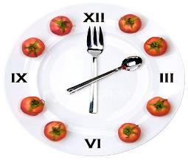
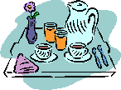
Выберите продукты, которые полезны для вас и разделите на две группы:
Завтрак (дома).
Завтрак (второй в школе).
Обед.
Полдник.
Ужин.

Slide 11
Прежде чем за стол мне сесть, Я подумаю, что съесть

Slide 13
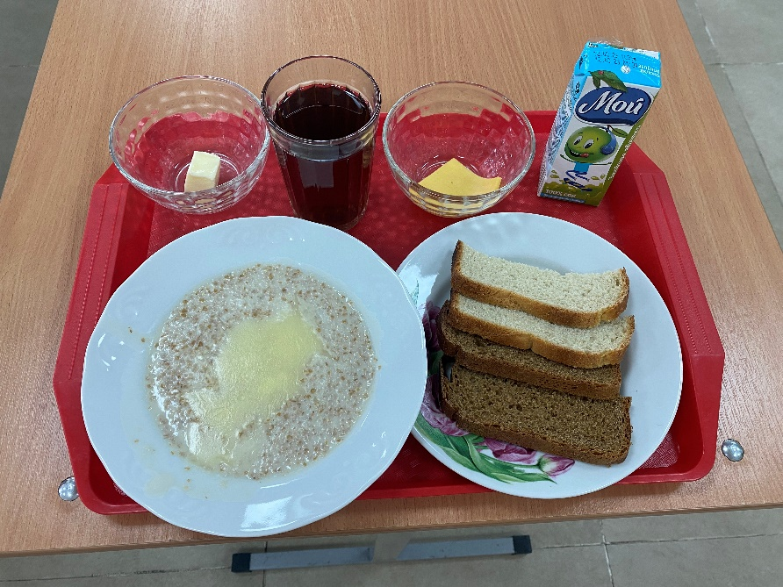
Заголовок
То, чем позавтракал утром, влияет на наше настроение и самочувствие весь день. Вкусный завтрак должен быть здоровым и разносторонним, но ни в коем случае однообразным. Общее мнение такое, что на завтрак надо обязательно есть кашу.
Каша.
Хлеб с маслом.
Чай сладкий.

Slide 14
Второй завтрак
Хороший завтрак - это не значит наесться так, чтобы потом нельзя было встать со стула. Хороший завтрак подразумевает оптимальное сочетание продуктов, содержащих белки, углеводы, жиры, витамины и другие полезные вещества, нужны организму после сна.
1. Котлета (рыбная, мясная), гуляш и т.д.
2. Пюре.
3. Сок, компот, напиток, чай.
4. Хлеб.

Slide 15
Обед
Хороший завтрак - это не значит наесться так, чтобы потом нельзя было встать со стула. Хороший завтрак подразумевает оптимальное сочетание продуктов, содержащих белки, углеводы, жиры, витамины и другие полезные вещества, нужны организму после сна.
1. Котлета (рыбная, мясная), гуляш и т.д.
2. Пюре.
3. Сок, компот, напиток, чай.
4. Хлеб.

Slide 16
Обед
Обе́д — как правило, второй или третий приём пищи в день (обычно после первого либо второго завтрака).
Как правило на обед подается горячая пища
1. Суп, борщ, щи.
2. Биточки, котлеты, гуляш и т.д.
3. Пюре.
4. Компот из сухофруктов.
5. Хлеб.

Slide 17
Обе́д — как правило, второй или третий приём пищи в день (обычно после первого либо второго завтрака). Как правило на обед подается горячая пища
1. Суп, борщ, щи.
2. Биточки, котлеты, гуляш и т.д.
3. Пюре.
4. Компот из сухофруктов.
5. Хлеб.

Slide 18
Попрыгать.
Почитать книгу.
Порисовать.
Потанцевать.
Побегать.
Поиграть с конструктором.

Slide 19
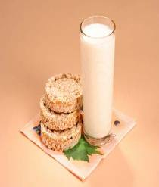
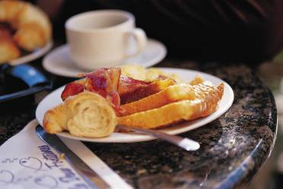
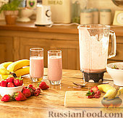
Можно на полдник есть булочки, вафли, печенье с чаем, соком или молоком.

Slide 21
Ужин – последняя еда перед сном. Чтобы хорошо спать и отдыхать ночью, на ужин можно есть только легкую пищу:
запеканки
творог
омлет
кефир
простоквашу

Slide 22
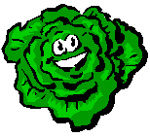

Slide 23
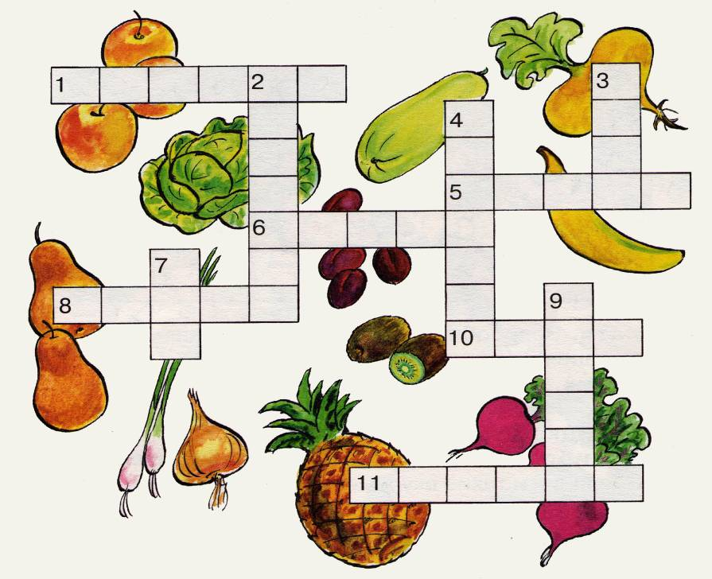
Я
Б
Л
О
К
О
Р
А
К
Е
П
А
П
У
Б
А
Н
А
Н
С
Л
И
В
А
Л
Т
Ч
Г
Р
У
Ш
А
О
С
К
К
И
В
И
Е
К
Л
А
Н
А
Н
А
С

Slide 24
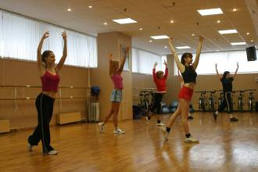
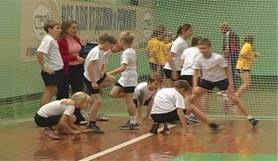
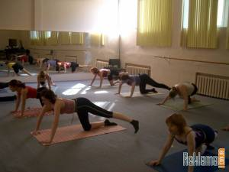
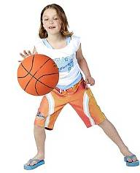

Slide 25
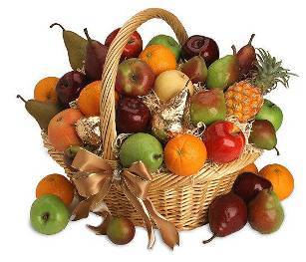
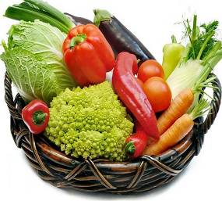
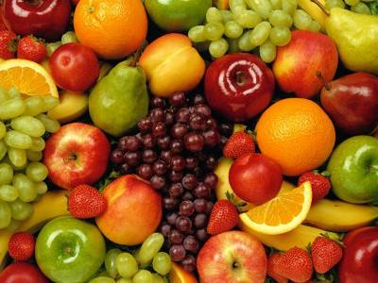
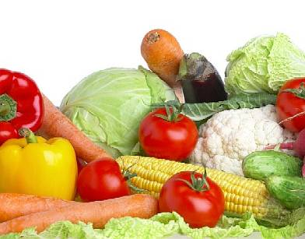
Витамины
Овощи, фрукты

Slide 26
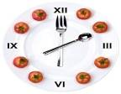
Золотые правила питания:
Ешьте в одно и то же время простую, свежеприготовленную пищу, которая легко усваивается и соответствует потребностям организма.
Тщательно пережевывайте пищу, не спешите глотать.
Главное – не переедайте.
Мойте фрукты и овощи перед едой.
Перед приемом пищи мысленно поблагодарите всех, кто принял участие в создании продуктов, из которых приготовлена пища. И конечно, тех, кто приготовил вам еду.

Slide 27
Задание: приготовьте традиционные русские блюда (выберите продукты, необходимые для приготовления блюда)
Борщ.
вода, молоко, чай;
картофель, капуста, свекла, огурец, помидор, лук, редис;
соль, сахар;
майонез, сметана.
Гречневая каша.
вода, молоко;
макароны, рис, пшено, гречка;
соль, сахар;
масло растительное, масло сливочное.

Slide 28
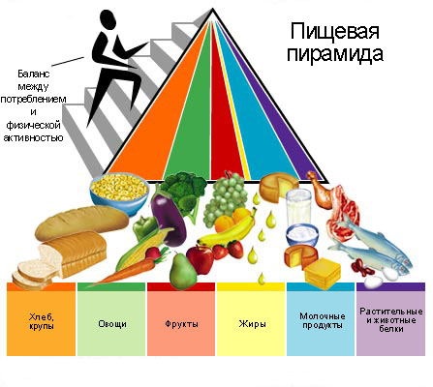
ВЫВОДЫ:
Каждый человек должен заботиться о своем здоровье. Ведь никто не позаботится о тебе лучше, чем ты сам.

Slide 29
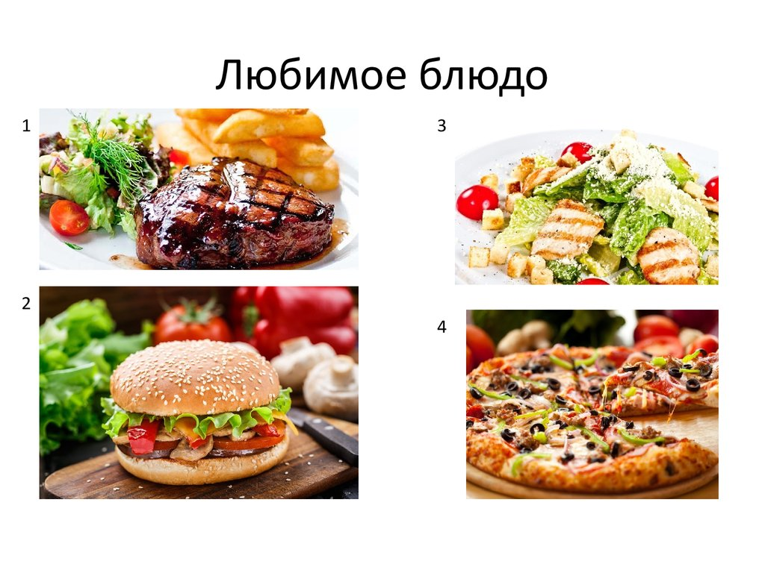
Домашние задание
Расскажи о своем любимом блюде.
Чем оно полезно?
Будьте здоровы!

Slide 30
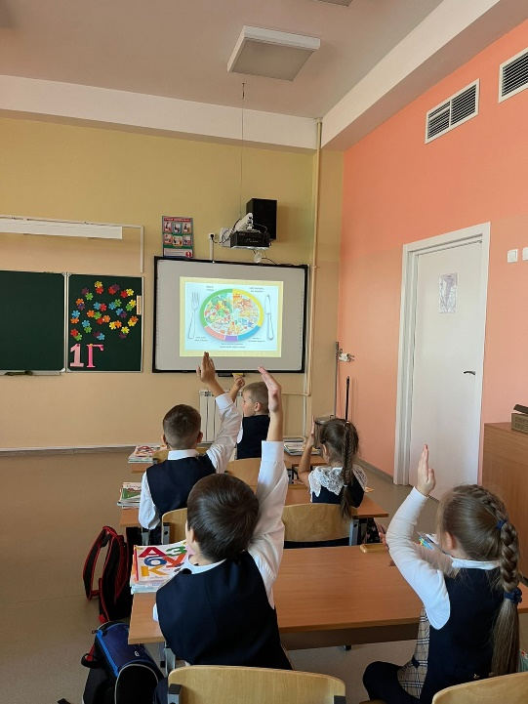
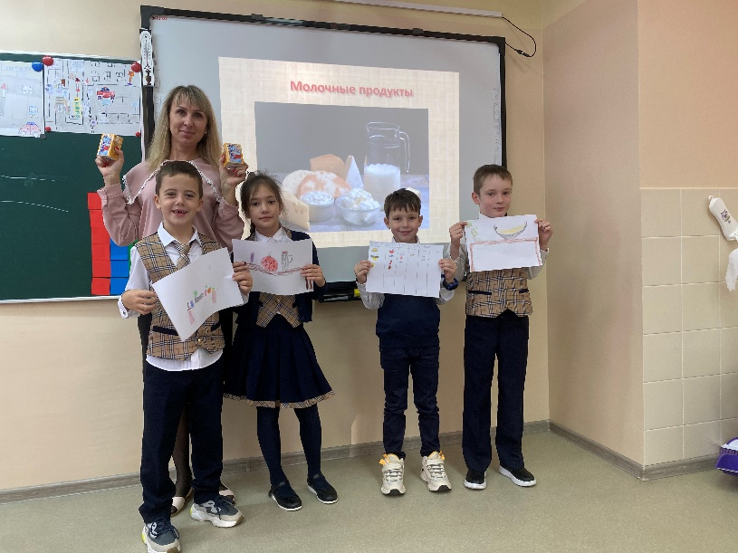
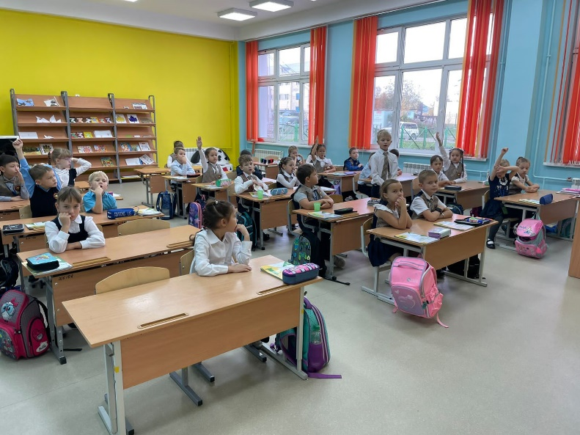
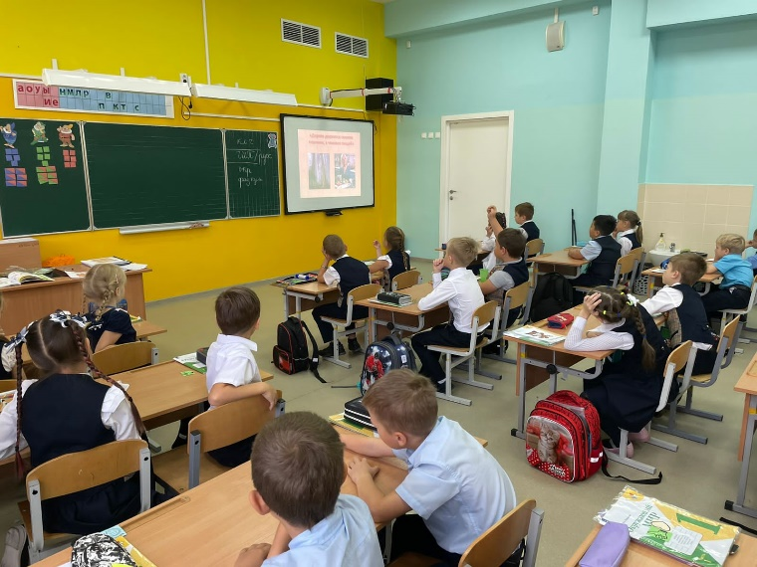
Открытые уроки по здоровому питанию

Slide 31
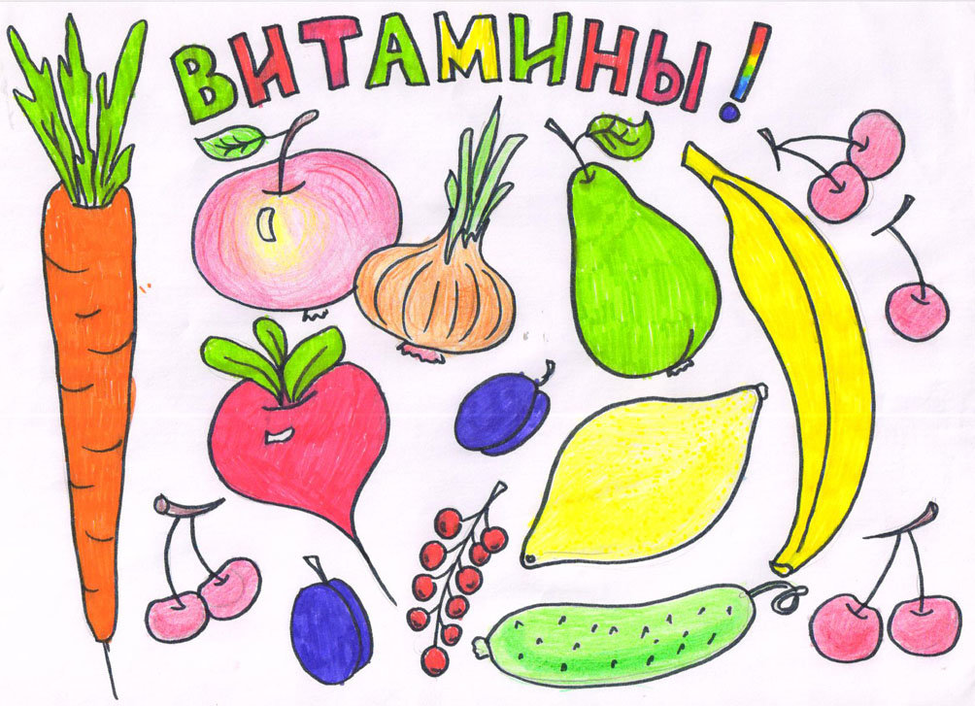
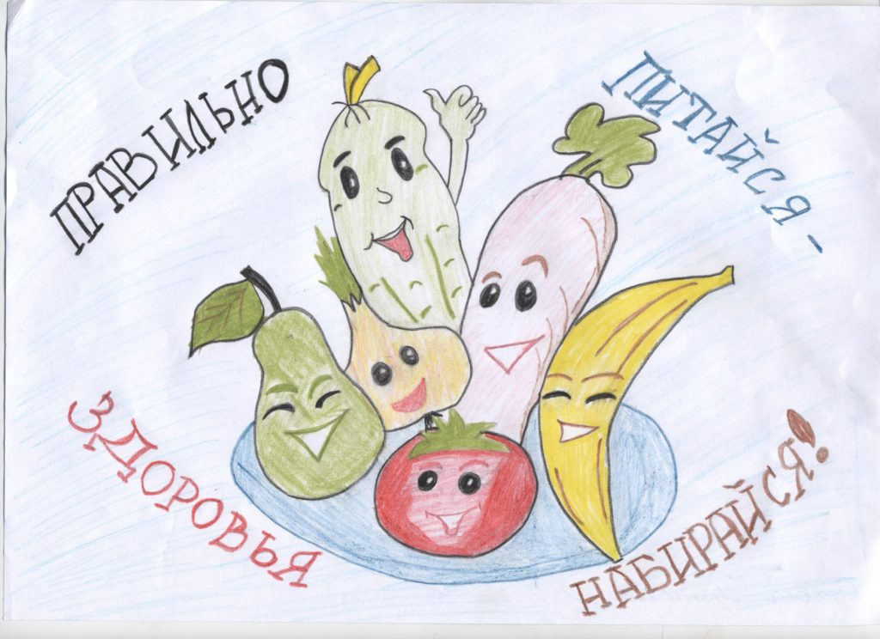
Здоровое питание глазами учеников

Slide 32
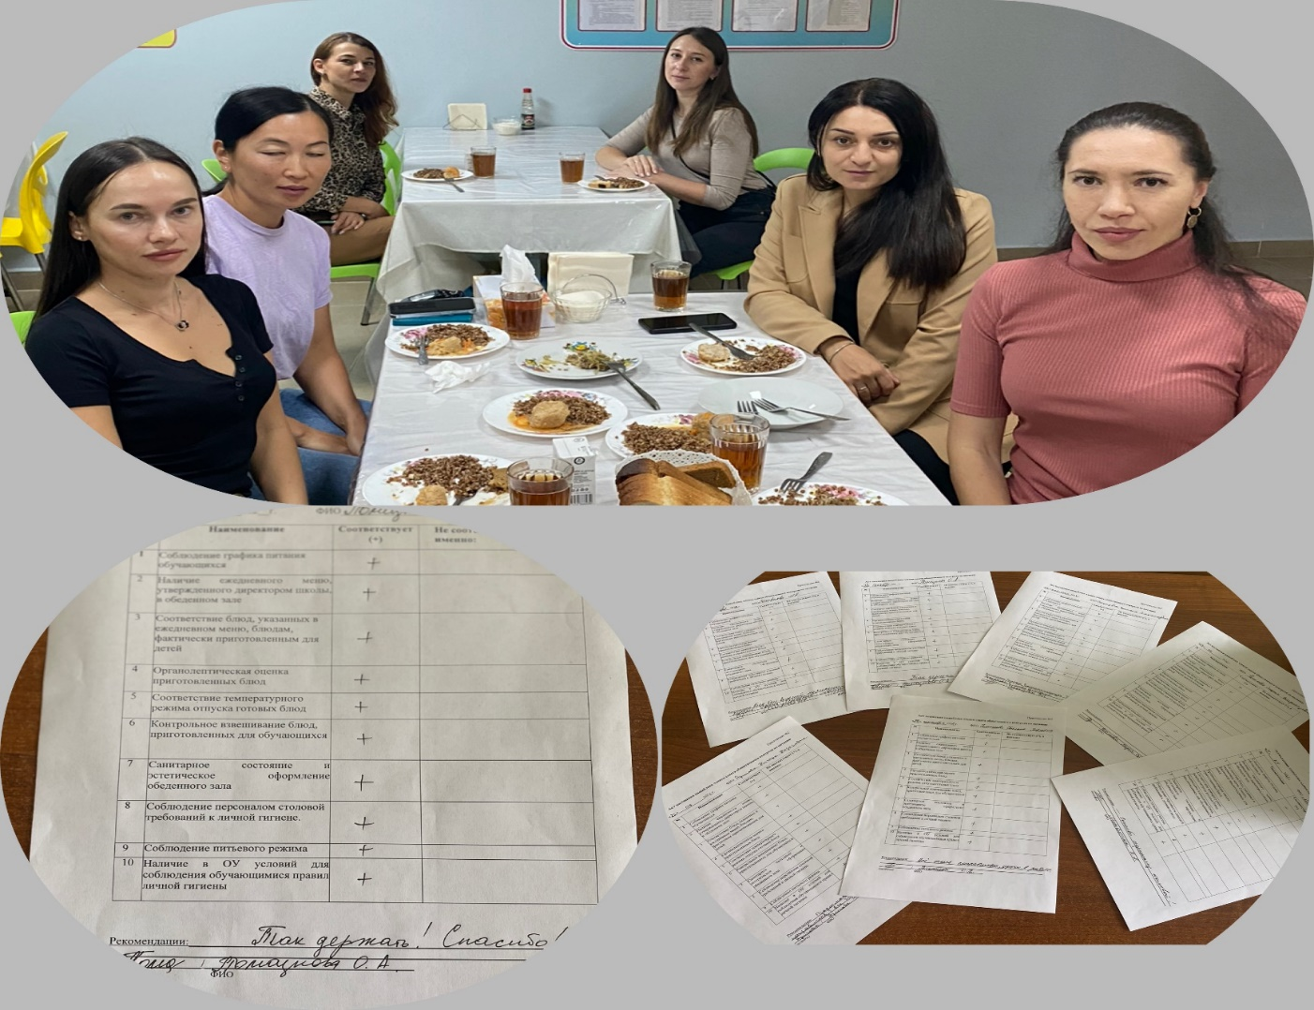
Родительский контроль

